Slide 1
Irsko
Autor: Bařinková Kristýna Třída: Druhá Rok: 2012/2013

Slide 2
Obsah
Základní informace
geografie
administrativní dělení - hospodářství
zajímavosti
zdroje

Slide 3
Základní informace
Irská republika
rozloha: 70 273 km²
počet obyvatel: 4 588 252 (2011)
hustota zalidnění 65,3 ob. / km²
hl. město: Dublin (495 781 obyvatel)
jazyky: irština a angličtina
Irsko je parlamentní republika (prezident Michael D. Higgins)
členem OSN a EU

Slide 4
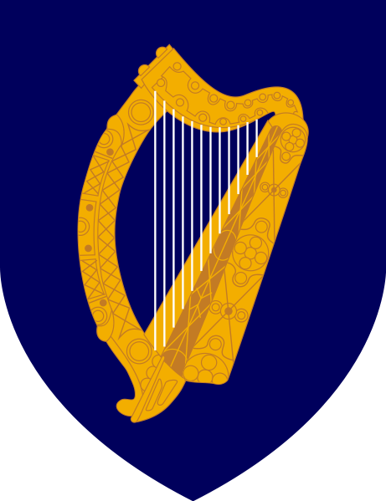
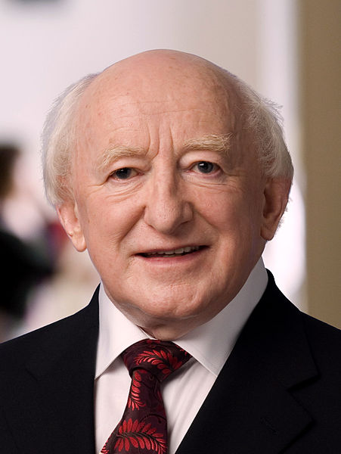
Stání znak
prezident
Státní vlajka

Slide 5
Geografie
nachází se na Irském ostrově v severozápadní Evropě
součástí západní Evropy
kolem Irska se nachází Atlantský oceán, Irské moře, Svatojiřský průliv a Keltské moře
nížinaté
větší pohoří pohoří Macgillycuddy's Reeks a Wicklow Mountains
nejvyšší vrchol Carrauntoohil (Carn Tuathail) 1041m n. m.
nejdelší řeka Shannon -> 3 velká jezera ležící na řece Lough Allen, Lough Ree a Lough Derg
přezdívka „Smaragdový “ nebo „Zelený“ ostrov díky bujné vegetaci
hlodavci, ptáci, ovce, nežijí hadi
mírné oceánské podnebí

Slide 6
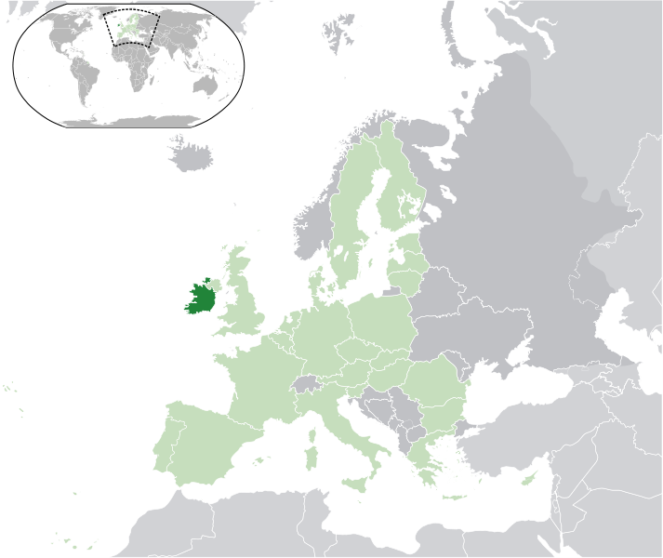
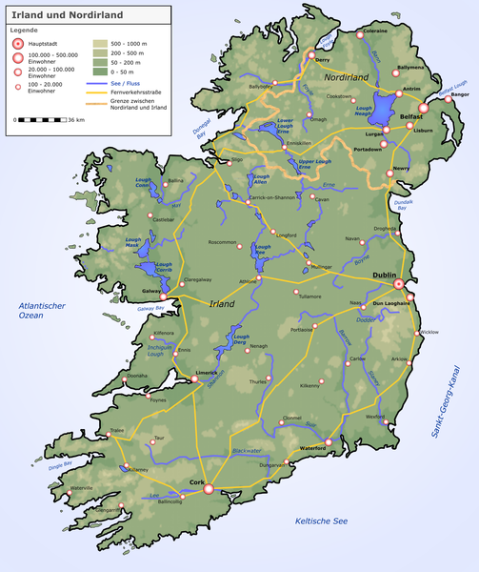

Slide 7
Administrativní dělení
Irsko se dělí na 4 provincie (království): Connacht, Leinster, Munster a Ulster (dříve i Meath, stal se součástí Leinsteru)
platí systém 26 hrabství
Hospodářství
Zemědělství: - je málo rozšířené - chov ovcí pro vlnu
Průmysl: - málo nerostných surovin - težba: olovo, zinek, měď, rašelina, stavební materiál, stříbro a zemní plyn - průmysl: chemický, petrochemický, elektronický, kovozpracující, nábytkářský a potravinářský - výroba dopravních prostředků a nábytku

Slide 8
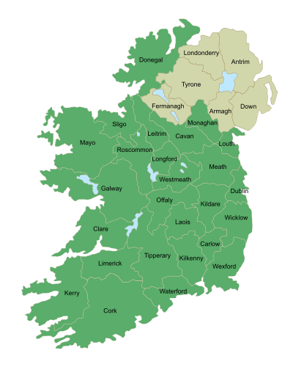
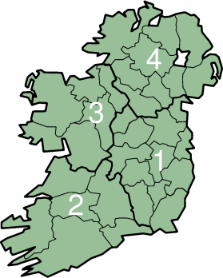
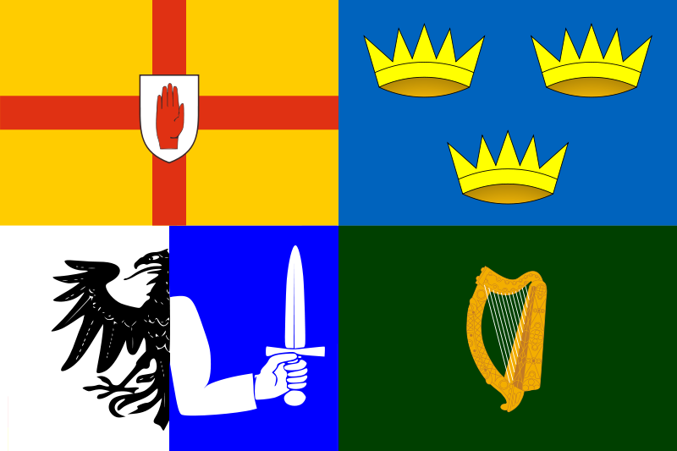
Dělení provincií
Vlajky provincií
Dělení na hrabství

Slide 9
Zajímavosti spojené s Irskem
Velikonoční povstání
Irská republikánská armáda (IRA)
sv. Patrik
krásná příroda
irská whiskey
štěstí, skřítci - Leprikóni, duha, zelená barva, poklad – zlato
irské tance – Lord of the Dance
UNESCO: Archeologické naleziště v údolí řeky Boyne Skellig Michael – klášterní komplex ze 7. století

Slide 10
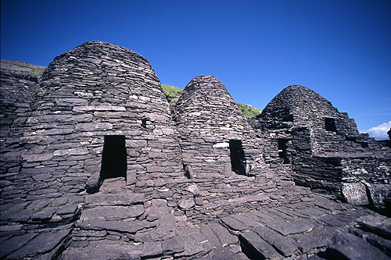
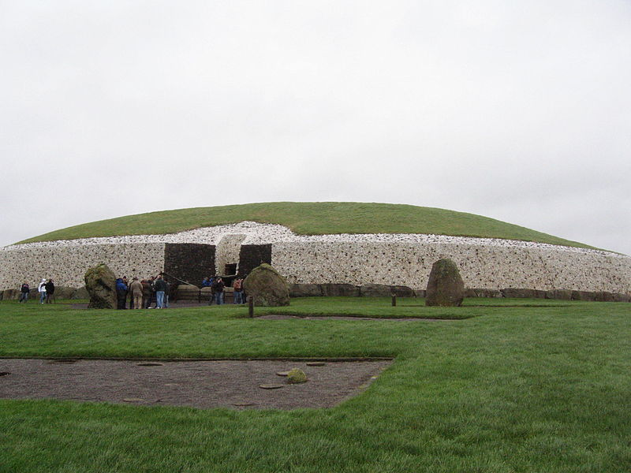
Skellig Michael
naleziště

Slide 11
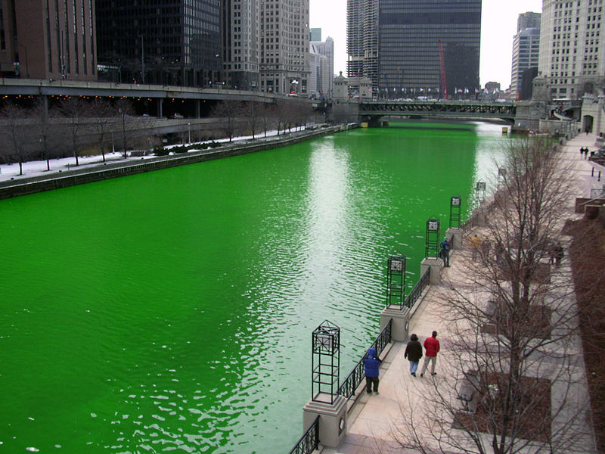
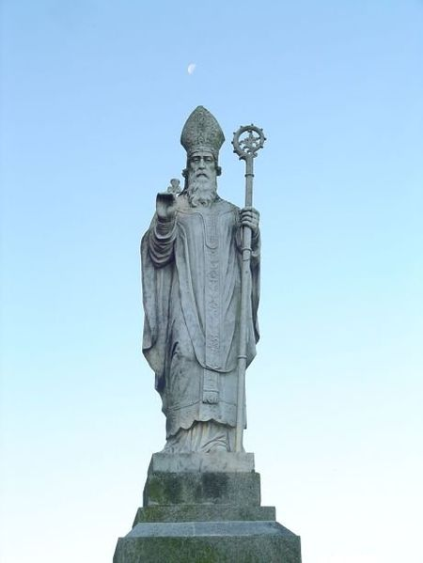
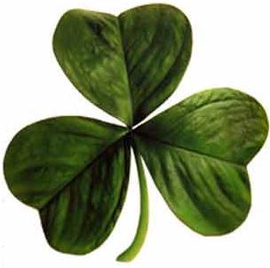
Řeka Chicago

Slide 12
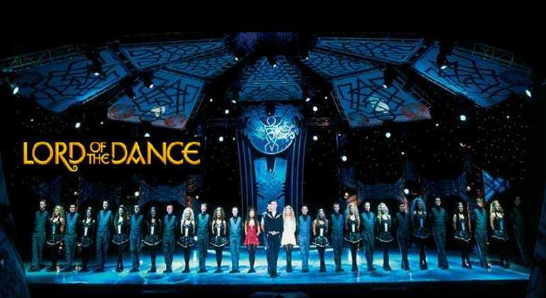
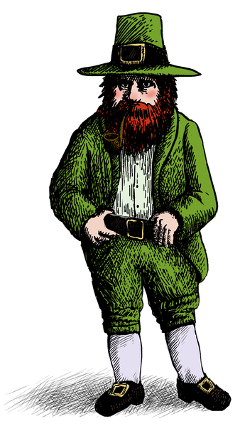
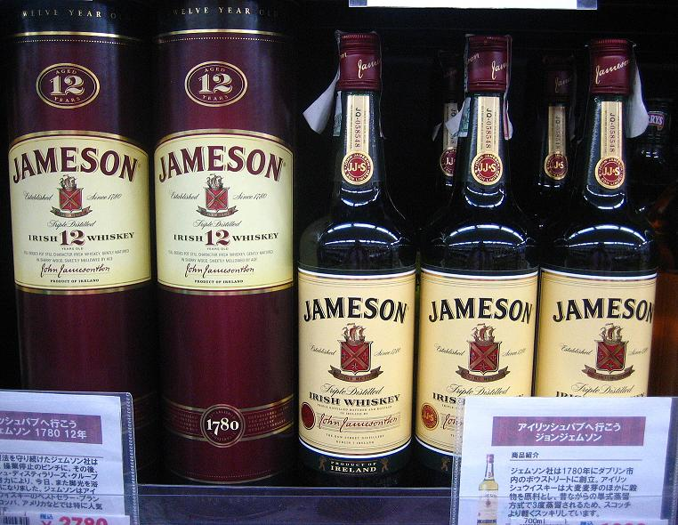

Slide 13
Zdroje
http://cs.wikipedia.org/wiki/Irsko
http://cs.wikipedia.org/wiki/Administrativn%C3%AD_d%C4%9Blen%C3%AD_Irska
http://cs.wikipedia.org/wiki/Irsk%C3%A1_vlajka
http://cs.wikipedia.org/wiki/Irsko_%28ostrov%29
http://cs.wikipedia.org/wiki/Velikono%C4%8Dn%C3%AD_povst%C3%A1n%C3%AD
http://cs.wikipedia.org/wiki/Irsk%C3%A1_republik%C3%A1nsk%C3%A1_arm%C3%A1da
Obrázky
http://cs.wikipedia.org/wiki/Soubor:Flag_of_Ireland.svg
http://cs.wikipedia.org/wiki/Soubor:EU-Ireland.svg
http://cs.wikipedia.org/wiki/Soubor:Coat_of_arms_of_Ireland.svg
http://cs.wikipedia.org/wiki/Soubor:Four_Provinces_Flag.svg
http://cs.wikipedia.org/wiki/Soubor:Irland_karte.png
http://cs.wikipedia.org/wiki/Soubor:Bru_na_Boinne_-_Newgrange.jpg
http://cs.wikipedia.org/wiki/Soubor:Stpatrick_hilloftara.jpg
http://cs.wikipedia.org/wiki/Soubor:Irish_clover.jpg
http://cs.wikipedia.org/wiki/Soubor:Bottles_of_Jameson_Irish_Whiskey.JPG
http://cs.wikipedia.org/wiki/Soubor:TullamoreDewWhisky.JPG
http://cs.wikipedia.org/wiki/Soubor:Leprechaun_ill_artlibre_jnl.png
(http://www.youtube.com/watch?v=gvA3Xw-n_UQ) - ukázka

Slide 14
Děkuji za pozornost ☺

